Slide 1
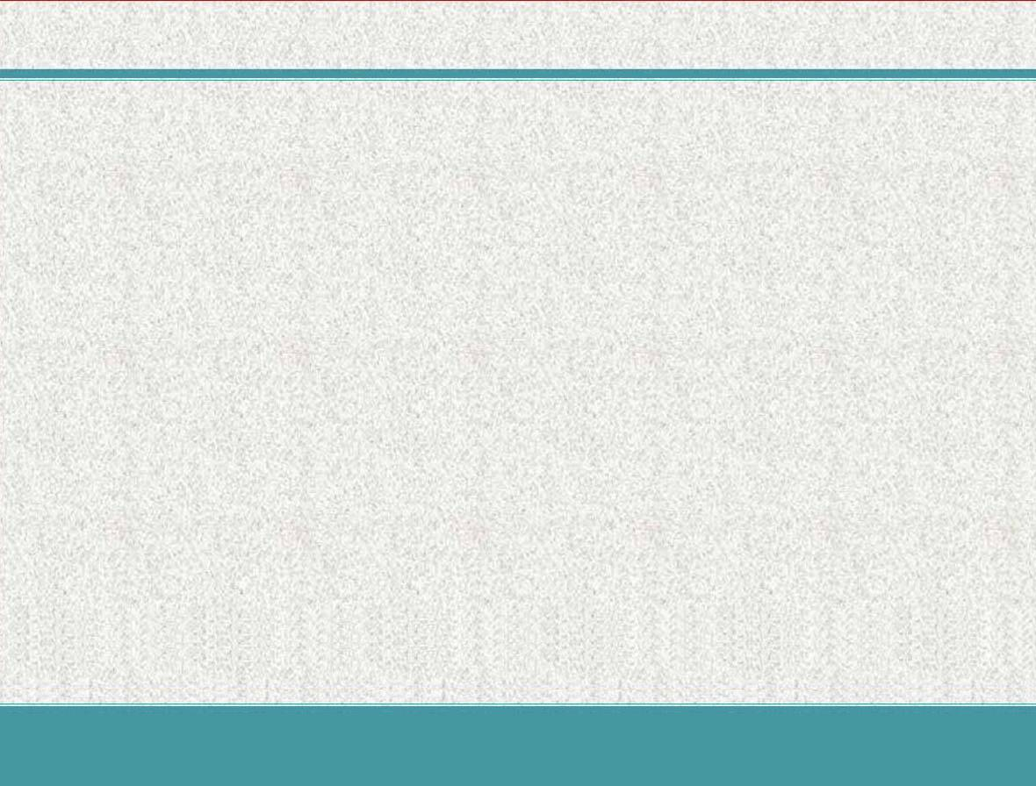
예레미야 22장
예레미야
1 여호와께서 이와 같이 말씀하시되 너는 유다 왕의 집에 내려가서 거기에서 이 말을 선언하여
1
2
3
4
5
6
7
8
9
10
11
12
13
14
15
16
17
18
19
20
21
22
23
24
25
26
27
28
29
30

Slide 2
예레미야 22장
예레미야
2 이르기를 다윗의 왕위에 앉은 유다 왕이여 너와 네 신하와 이 문들로 들어오는 네 백성은 여호와의 말씀을 들을지니라
1
2
3
4
5
6
7
8
9
10
11
12
13
14
15
16
17
18
19
20
21
22
23
24
25
26
27
28
29
30

Slide 3
예레미야 22장
예레미야
3 여호와께서 이와 같이 말씀하시되 너희가 정의와 공의를 행하여 탈취 당한 자를 압박하는 자의 손에서 건지고 이방인과 고아와 과부를 압제하거나 학대하지 말며 이 곳에서 무죄한 피를 흘리지 말라
1
2
3
4
5
6
7
8
9
10
11
12
13
14
15
16
17
18
19
20
21
22
23
24
25
26
27
28
29
30

Slide 4
예레미야 22장
예레미야
4 너희가 참으로 이 말을 준행하면 다윗의 왕위에 앉을 왕들과 신하들과 백성이 병거와 말을 타고 이 집 문으로 들어오게 되리라
1
2
3
4
5
6
7
8
9
10
11
12
13
14
15
16
17
18
19
20
21
22
23
24
25
26
27
28
29
30

Slide 5
예레미야 22장
예레미야
5 그러나 너희가 이 말을 듣지 아니하면 내가 나를 두고 맹세하노니 이 집이 황폐하리라 여호와의 말씀이니라
1
2
3
4
5
6
7
8
9
10
11
12
13
14
15
16
17
18
19
20
21
22
23
24
25
26
27
28
29
30

Slide 6
예레미야 22장
예레미야
6 여호와께서 유다 왕의 집에 대하여 이와 같이 말씀하시니라 네가 내게 길르앗 같고 레바논의 머리이나 내가 반드시 너로 광야와 주민이 없는 성읍을 만들 것이라
1
2
3
4
5
6
7
8
9
10
11
12
13
14
15
16
17
18
19
20
21
22
23
24
25
26
27
28
29
30

Slide 7
예레미야 22장
예레미야
7 내가 너를 파멸할 자를 준비하리니 그들이 각기 손에 무기를 가지고 네 아름다운 백향목을 찍어 불에 던지리라
1
2
3
4
5
6
7
8
9
10
11
12
13
14
15
16
17
18
19
20
21
22
23
24
25
26
27
28
29
30

Slide 8
예레미야 22장
예레미야
8 여러 민족들이 이 성읍으로 지나가며 서로 말하기를 여호와가 이 큰 성읍에 이같이 행함은 어찌 됨인고 하겠고
1
2
3
4
5
6
7
8
9
10
11
12
13
14
15
16
17
18
19
20
21
22
23
24
25
26
27
28
29
30

Slide 9
예레미야 22장
예레미야
9 그들이 대답하기는 이는 그들이 자기 하나님 여호와의 언약을 버리고 다른 신들에게 절하고 그를 섬긴 까닭이라 하셨다 할지니라
1
2
3
4
5
6
7
8
9
10
11
12
13
14
15
16
17
18
19
20
21
22
23
24
25
26
27
28
29
30

Slide 10
예레미야 22장
예레미야
10 너희는 죽은 자를 위하여 울지 말며 그를 위하여 애통하지 말고 잡혀 간 자를 위하여 슬피 울라 그는 다시 돌아와 그 고국을 보지 못할 것임이라
1
2
3
4
5
6
7
8
9
10
11
12
13
14
15
16
17
18
19
20
21
22
23
24
25
26
27
28
29
30

Slide 11
예레미야 22장
예레미야
11 여호와께서 유다 왕 요시야의 아들 곧 그의 아버지 요시야를 이어 왕이 되었다가 이 곳에서 나간 살룸에 대하여 이와 같이 말씀하시니라 그가 이 곳으로 다시 돌아오지 못하고
1
2
3
4
5
6
7
8
9
10
11
12
13
14
15
16
17
18
19
20
21
22
23
24
25
26
27
28
29
30

Slide 12
예레미야 22장
예레미야
12 잡혀 간 곳에서 그가 거기서 죽으리니 이 땅을 다시 보지 못하리라
1
2
3
4
5
6
7
8
9
10
11
12
13
14
15
16
17
18
19
20
21
22
23
24
25
26
27
28
29
30

Slide 13
예레미야 22장
예레미야
13 불의로 그 집을 세우며 부정하게 그 다락방을 지으며 자기의 이웃을 고용하고 그의 품삯을 주지 아니하는 자에게 화 있을진저
1
2
3
4
5
6
7
8
9
10
11
12
13
14
15
16
17
18
19
20
21
22
23
24
25
26
27
28
29
30

Slide 14
예레미야 22장
예레미야
14 그가 이르기를 내가 나를 위하여 큰 집과 넓은 다락방을 지으리라 하고 자기를 위하여 창문을 만들고 그것에 백향목으로 입히고 붉은 빛으로 칠하도다
1
2
3
4
5
6
7
8
9
10
11
12
13
14
15
16
17
18
19
20
21
22
23
24
25
26
27
28
29
30

Slide 15
예레미야 22장
예레미야
15 네가 백향목을 많이 사용하여 왕이 될 수 있겠느냐 네 아버지가 먹거나 마시지 아니하였으며 정의와 공의를 행하지 아니하였느냐 그 때에 그가 형통하였었느니라
1
2
3
4
5
6
7
8
9
10
11
12
13
14
15
16
17
18
19
20
21
22
23
24
25
26
27
28
29
30

Slide 16
예레미야 22장
예레미야
16 그는 가난한 자와 궁핍한 자를 변호하고 형통하였나니 이것이 나를 앎이 아니냐 여호와의 말씀이니라
1
2
3
4
5
6
7
8
9
10
11
12
13
14
15
16
17
18
19
20
21
22
23
24
25
26
27
28
29
30

Slide 17
예레미야 22장
예레미야
17 그러나 네 두 눈과 마음은 탐욕과 무죄한 피를 흘림과 압박과 포악을 행하려 할 뿐이니라
1
2
3
4
5
6
7
8
9
10
11
12
13
14
15
16
17
18
19
20
21
22
23
24
25
26
27
28
29
30

Slide 18
예레미야 22장
예레미야
18 그러므로 여호와께서 유다의 왕 요시야의 아들 여호야김에게 대하여 이와 같이 말씀하시니라 무리가 그를 위하여 슬프다 내 형제여, 슬프다 내 자매여 하며 통곡하지 아니할 것이며 그를 위하여 슬프다 주여 슬프다 그 영광이여 하며 통곡하지도 아니할 것이라
1
2
3
4
5
6
7
8
9
10
11
12
13
14
15
16
17
18
19
20
21
22
23
24
25
26
27
28
29
30

Slide 19
예레미야 22장
예레미야
19 그가 끌려 예루살렘 문 밖에 던져지고 나귀 같이 매장함을 당하리라
1
2
3
4
5
6
7
8
9
10
11
12
13
14
15
16
17
18
19
20
21
22
23
24
25
26
27
28
29
30

Slide 20
예레미야 22장
예레미야
20 너는 레바논에 올라 외치며 바산에서 네 소리를 높이며 아바림에서 외치라 이는 너를 사랑하는 자가 다 멸망하였음이라
1
2
3
4
5
6
7
8
9
10
11
12
13
14
15
16
17
18
19
20
21
22
23
24
25
26
27
28
29
30

Slide 21
예레미야 22장
예레미야
21 네가 평안할 때에 내가 네게 말하였으나 네 말이 나는 듣지 아니하리라 하였나니 네가 어려서부터 내 목소리를 청종하지 아니함이 네 습관이라
1
2
3
4
5
6
7
8
9
10
11
12
13
14
15
16
17
18
19
20
21
22
23
24
25
26
27
28
29
30

Slide 22
예레미야 22장
예레미야
22 네 목자들은 다 바람에 삼켜질 것이요 너를 사랑하는 자들은 사로잡혀 가리니 그 때에 네가 반드시 네 모든 악 때문에 수치와 욕을 당하리라
1
2
3
4
5
6
7
8
9
10
11
12
13
14
15
16
17
18
19
20
21
22
23
24
25
26
27
28
29
30

Slide 23
예레미야 22장
예레미야
23 레바논에 살면서 백향목에 깃들이는 자여 여인이 해산하는 고통 같은 고통이 네게 임할 때에 너의 가련함이 얼마나 심하랴
1
2
3
4
5
6
7
8
9
10
11
12
13
14
15
16
17
18
19
20
21
22
23
24
25
26
27
28
29
30

Slide 24
예레미야 22장
예레미야
24 여호와의 말씀이니라 나의 삶으로 맹세하노니 유다 왕 여호야김의 아들 고니야가 나의 오른손의 인장반지라 할지라도 내가 빼어
1
2
3
4
5
6
7
8
9
10
11
12
13
14
15
16
17
18
19
20
21
22
23
24
25
26
27
28
29
30

Slide 25
예레미야 22장
예레미야
25 네 생명을 찾는 자의 손과 네가 두려워하는 자의 손 곧 바벨론의 왕 느부갓네살의 손과 갈대아인의 손에 줄 것이라
1
2
3
4
5
6
7
8
9
10
11
12
13
14
15
16
17
18
19
20
21
22
23
24
25
26
27
28
29
30

Slide 26
예레미야 22장
예레미야
26 내가 너와 너를 낳은 어머니를 너희가 나지 아니한 다른 지방으로 쫓아내리니 너희가 거기에서 죽으리라
1
2
3
4
5
6
7
8
9
10
11
12
13
14
15
16
17
18
19
20
21
22
23
24
25
26
27
28
29
30

Slide 27
예레미야 22장
예레미야
27 그들이 그들의 마음에 돌아오기를 사모하는 땅에 돌아오지 못하리라
1
2
3
4
5
6
7
8
9
10
11
12
13
14
15
16
17
18
19
20
21
22
23
24
25
26
27
28
29
30

Slide 28
예레미야 22장
예레미야
28 이 사람 고니야는 천하고 깨진 그릇이냐 좋아하지 아니하는 그릇이냐 어찌하여 그와 그의 자손이 쫓겨나서 알지 못하는 땅에 들어갔는고
1
2
3
4
5
6
7
8
9
10
11
12
13
14
15
16
17
18
19
20
21
22
23
24
25
26
27
28
29
30

Slide 29
예레미야 22장
예레미야
29 땅이여, 땅이여, 땅이여, 여호와의 말을 들을지니라
1
2
3
4
5
6
7
8
9
10
11
12
13
14
15
16
17
18
19
20
21
22
23
24
25
26
27
28
29
30

Slide 30
예레미야 22장
예레미야
30 여호와께서 이와 같이 말씀하시니라 너희는 이 사람이 자식이 없겠고 그의 평생 동안 형통하지 못할 자라 기록하라 이는 그의 자손 중 형통하여 다윗의 왕위에 앉아 유다를 다스릴 사람이 다시는 없을 것임이라 하시니라
1
2
3
4
5
6
7
8
9
10
11
12
13
14
15
16
17
18
19
20
21
22
23
24
25
26
27
28
29
30

